Slide 1
Défense Orale App1
Intelligence artificielle – Planification et optimisation
Raphael Bouchard – bour0703
Zachari Gervais - gerz0501
Alexis Guérard – guea0902
Gabriel Lamontagne - lamg

Slide 2
Schéma-bloc du système

Slide 3
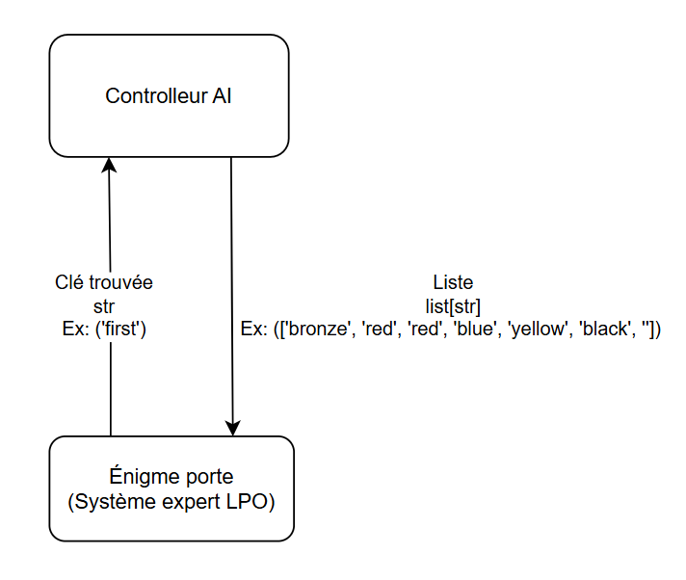

Système expert (LPO)
LPO pour les problèmes symboliques
Swiplserver et python
Prolog
Notes:
Diapo 1 : Choix du système expert
Je présente un schéma avec deux blocs : un contrôleur et un système expert. Nous avons choisi d’utiliser une technique d’IA basée sur la logique du premier ordre pour résoudre l’énigme de la porte, car ce type de logique est idéal pour définir des règles et trouver des solutions à partir de faits, ce qui correspond parfaitement à notre problème. Prolog s’est imposé comme choix naturel, car il permet d’exprimer les règles de manière claire et directe. Donc choisi de l’implémenter dans cette partie là. Pour l’intégration avec Python, nous utilisons la bibliothèque swiplserver, qui facilite la communication entre le code Python et le moteur Prolog. (Comme dans le labo)

Slide 4
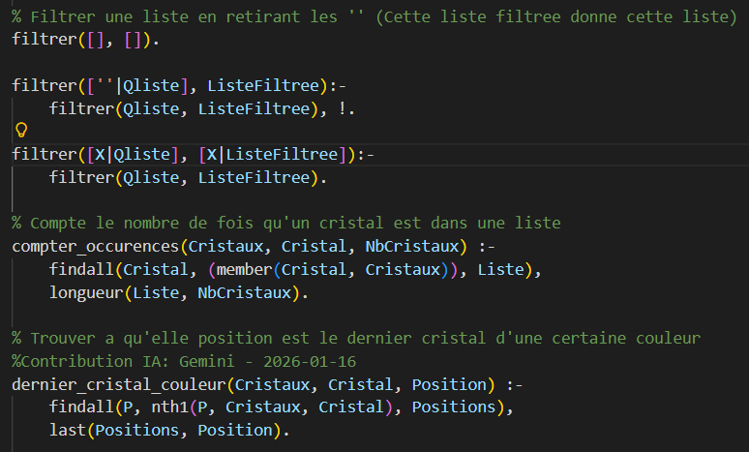
Système expert (LPO)
Notes:
Diapo 2 : Fonctions utilitaires Prolog
Je présente ensuite nos fonctions utilitaires en Prolog :
longueur : vue au laboratoire 1, elle permet de calculer le nombre d’éléments dans une liste.
filtrer : elle retire les éléments vides ('') de la liste, car on en reçoit parfois lors de l’extraction des états de porte.
compter_occurences : utilise findall pour récupérer tous les cristaux d’une couleur donnée, puis calcule la longueur de cette liste pour obtenir le nombre de cristaux spécifiques.
dernier_cristal_couleur : trouve toutes les positions d’un cristal précis dans la liste grâce à nth1, puis récupère la dernière position avec last.

Slide 5
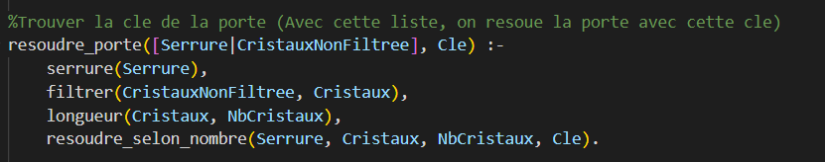
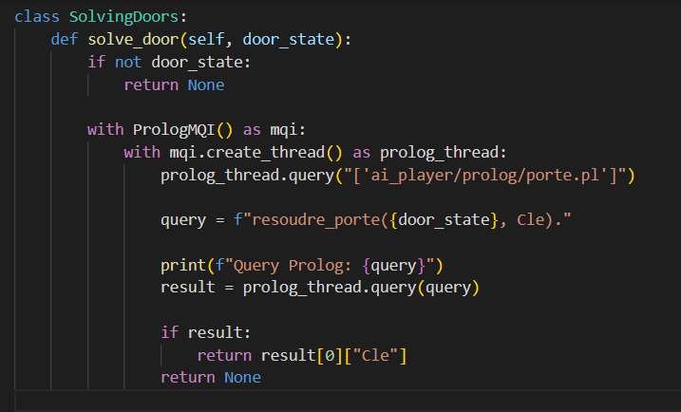
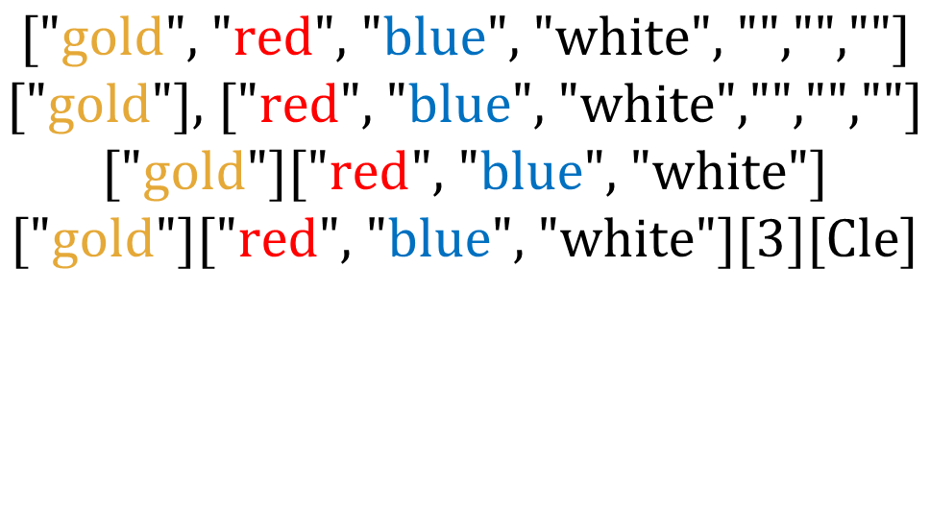
Système expert (LPO)
$$[\text{"}\text{gold}\text{", "}\text{red}\text{", "}\text{blue}\text{", "}\text{white}\text{", "","",""]}$$
$$[\text{"}\text{gold}\text{"}\text{]}\text{, }\text{[}\text{"}\text{red}\text{", "}\text{blue}\text{", "}\text{white}\text{","","",""]}$$
$$[\text{"}\text{gold}\text{"}\text{][}\text{"}\text{red}\text{", "}\text{blue}\text{", "}\text{white}\text{"]}$$
$$[\text{"}\text{gold}\text{"]["}\text{red}\text{", "}\text{blue}\text{", "}\text{white}\text{"][3][}\text{Cle}\text{]}$$
Notes:
Diapo 3 : Fonction principale de résolution
Je montre la fonction resoudre_porte et j’explique que, côté Python, on procède comme au laboratoire : On crée une requête pour charger le fichier Prolog, puis on envoie directement la liste obtenue via maze.look_at_door. On sépare la serrure et les cristaux, on retire les éléments vides, on calcule la longueur de la liste de cristaux, et on appelle la règle Prolog correspondante (resoudre_selon_nombre). Exemple de passage de paramètres :
["gold", "red", "blue", "white", "", "", ""]
On sépare en ["gold"] et ["red", "blue", "white"]
On calcule la longueur (3) et on appelle la règle pour 3 cristaux.

Slide 6
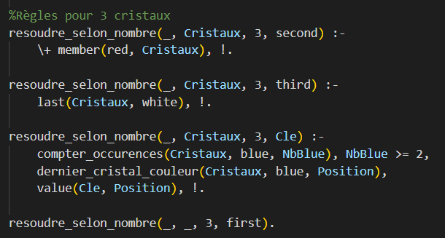
Système expert (LPO)
S'il n'y a pas de cristal rouge, retirer le deuxième cristal.
Sinon, si le dernier cristal est blanc, retirer le dernier cristal.
Sinon, s'il y a plus d'un cristal bleu, retirer le dernier cristal bleu.
Sinon, retirer le premier cristal.
Opérateur de coupe (!)
Notes:
Diapo 4 : Exemple de règles Prolog
Je montre un exemple de la règle resoudre_selon_nombre pour 3 cristaux :
S’il n’y a pas de cristal rouge, on retourne la deuxième clé.
Sinon, si le dernier cristal est blanc, on retourne la troisième clé.
Sinon, s’il y a plus d’un cristal bleu, on retourne la clé correspondant à la position du dernier cristal bleu.
Sinon, on retourne la première clé.
J’explique aussi l’utilisation de l’opérateur de coupe (!) pour optimiser la recherche : dès qu’une condition est satisfaite, Prolog ne cherche pas plus loin.

Slide 7
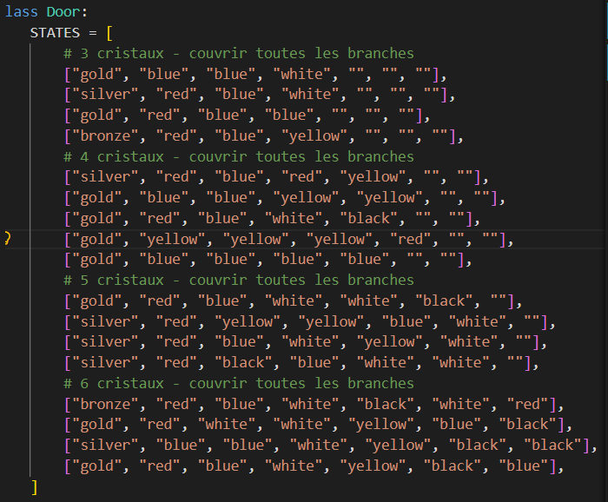
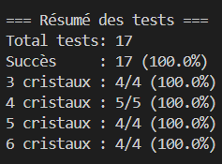
Système expert (LPO)
Notes:
On a essayé toutes les probabilités avec un scripts python (ai) taux de réussite de 100%

Slide 8
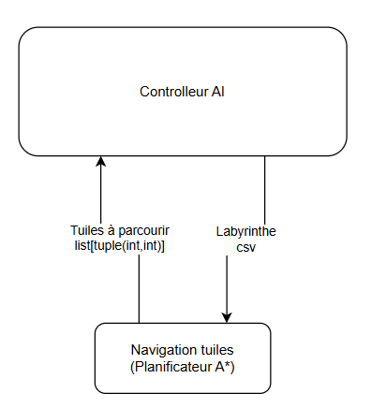
Planificateur (A*)
Entrée : labyrinthe CSV (grille).
Planificateur : A* (heuristique Manhattan).
Sortie : liste de tuiles à parcourir List[tuple[int,int]].
Contraintes : 4 directions, coût = 1 par pas, évite murs.

Slide 9
Planificateur (A*)
Algorithme | Trouve le meilleur chemin ? | Vitesse | Intelligence
Profondeur | Non | Moyenne | Nulle (Aveugle)
Greedy | Non | Très rapide | Moyenne (Heuristique seule)
A* | Oui | Rapide | Haute (Coût + Heuristique)

Slide 10
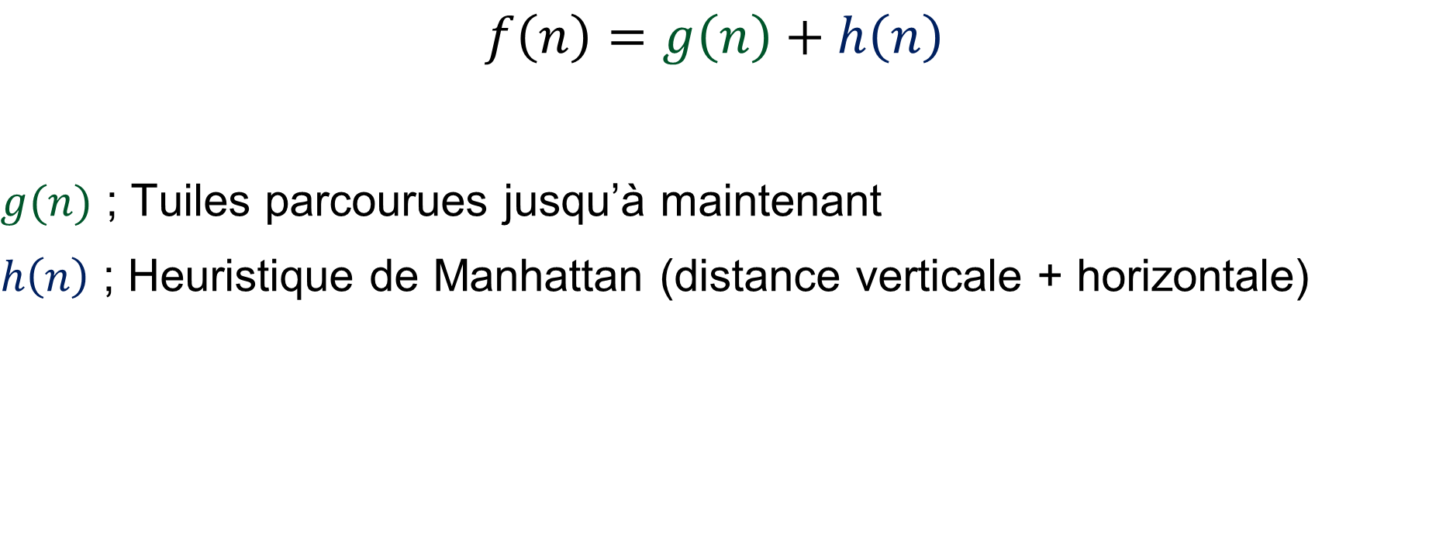
Planificateur (A*)
$$f\left(n\right)=g\left(n\right)+h\left(n\right)$$
$g(n)$ ; Tuiles parcourues jusqu’à maintenant
$h\left(n\right)$ ; Heuristique de Manhattan (distance verticale + horizontale)

Slide 11
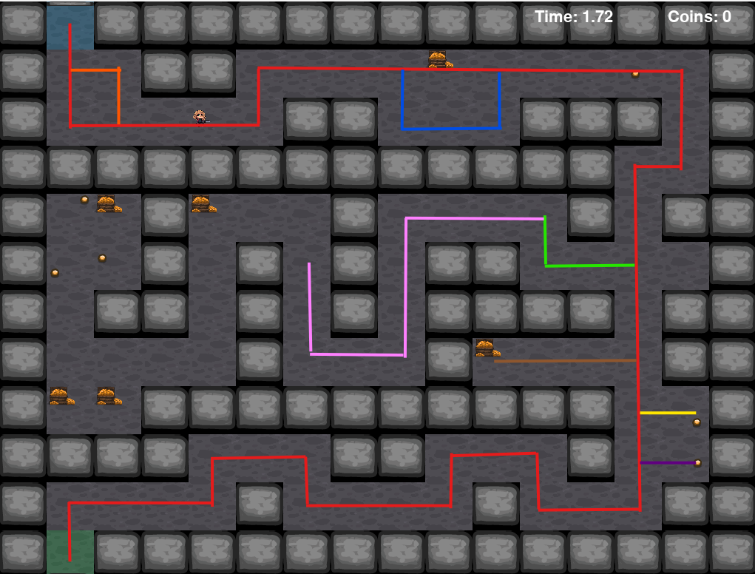
Planificateur (A*)

Slide 12
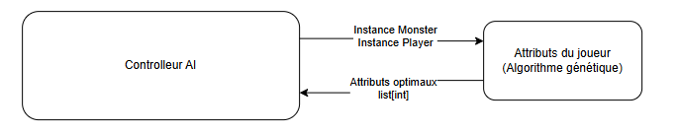
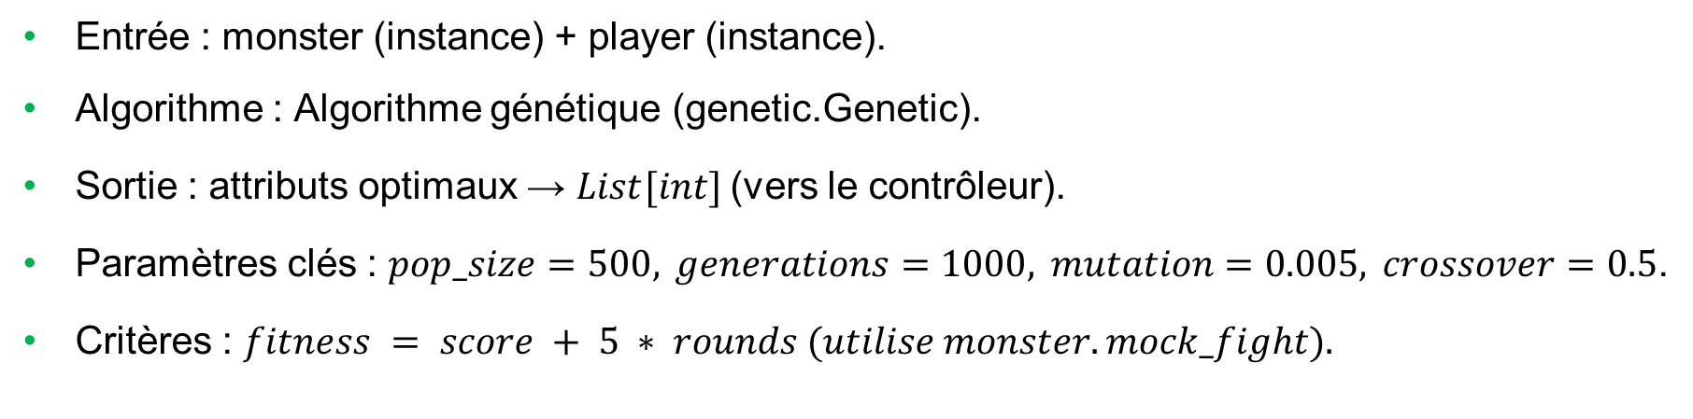
Algorithme Génétique
Entrée : monster (instance) + player (instance).
Algorithme : Algorithme génétique (genetic.Genetic).
Sortie : attributs optimaux → $List[int]$(vers le contrôleur).
Paramètres clés : $pop_size=500, generations=1000, mutation=0.005, crossover=0.5$.
Critères : $fitness = score + 5 ∗ rounds (utilise monster.mock_fight).$

Slide 13






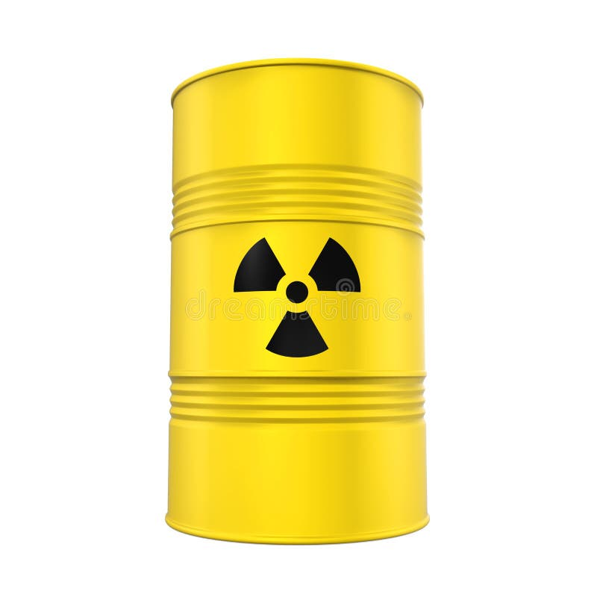

Algorithme Génétique
Population
Fitness (mock_fight)
Sélection
(Roulette)
Mutation
Croisement

Slide 14
Logique floue

Slide 15
Démonstration

Slide 16
Conclusion et recommandations
Difficulté des labyrinthes
Obstacle qu’il y ait toujours une façon de passé

Slide 17
Question

